Slide 1
第四章 几何图形初步
4.1.1 立体图形和平面图形
（几何图形的认识）
Please Enter Your Detailed Text Here, The Content Should Be Concise And Clear, Concise And Concise Do Not Need Too Much Text
WWW.PPT818.COM

Slide 2
前 言
学习目标
1、能从具体事物中抽象出几何图形，并用几何图形描述一些现实生活中的物体。
2、能分清立体图形和平面图形，并了解他们之间的关系。
重点难点
重点：认识立体图形，发展几何直觉，能从实物中抽象立体图形。
难点：认识平面图形、立体图形之间的联系。

Slide 3
生活中常见的图形

Slide 4
思 考
几何研究图形的内容？
对于各种各样的物体,数学中只研究它们的形状(如方的、圆的等),大小(如长度、面积、体积等),位置(如垂直、相交、平行等),而不管其他的性质(如颜色,重量,材料等).

Slide 5
思 考
由盒子的外形上，可以得到哪些图形？
从形形色色的物体外形中抽象得出的各种图形统称为几何图形。
看上面
看顶点
外包装箱
看整体
看侧面
看棱
看前面

Slide 6
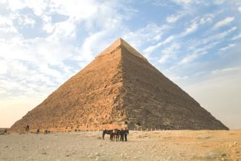
立体图形
观察下面图形，你发现了什么？
有些几何图形的各部分不都在同一平面内，它们是立体图形.

Slide 7
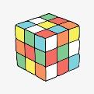
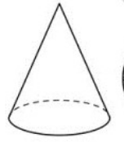
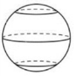
思考
想一想下面实物形状对应哪些立体图形？
球体
正方体
长方体
圆锥
圆柱

Slide 8
立体图形的分类
立体图形
柱体
圆柱
棱柱
椎体
圆锥
球体
棱锥

Slide 9
尝试举一些生活中常见的立体图形实例

Slide 10
平面图形
有些几何图形的各部分都在同一平面内，它们是平面图形.
下面各图包含哪些平面图形，请再举出一些平面图形的例子？

Slide 11
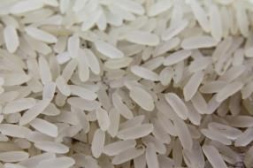
区分下面照片中的实物是立体图形还是平面图形？

Slide 12
立体图形和平面图形的区别
1、所含平面数量不同。
平面图形是存在于一个平面上的图形。立体图形是由一个或者多个平面形成的图形，各部分不在同一平面内，且不同的立体图形所含的平面数量不一定相同。
2、性质不同。
根据“点动成线，线动成面，面动成体”的原理可知，平面图形是由不同的点组成的，而立体图形是由不同的平面图形构成的。由构成原理可知平面图形是构成立体图形的基础。
3、观察角度不同。
平面图形只能从一个角度观察，而立体图形可从不同的角度观察，如左视图，正视图、俯视图等，且观察结果不同。
4、具有属性不同。
平面图形只有长宽属性，没有高度；而立体图形具有长宽高的属性。

Slide 13
课堂测试
1．如图是小颖从豆腐店买的一块正方体形状的豆腐，回家后她用刀去切这块豆腐，切面形状不可( )
A.
B.
C.
D.
【详解】
解：长方体有六个面，用平面去截长方体时最多与六个面相交得六边形，最少与三个面相交得三角形．因此不可能是圆形． 故选：D．

Slide 14
课堂测试
2．下列说法中，正确的个数是（ ）.
①柱体的两个底面一样大；②圆柱、圆锥的底面都是圆；③棱柱的底面是四边形；④长方体一定是柱体；⑤正棱柱的侧面一定是长方形.
A.2个 B.3个 C.4个 D.5个
【详解】
解：①柱体包括圆柱、棱柱，柱体的两个底面一样大，正确，
②圆柱、圆锥的底面都是圆，正确；
③棱柱的底面可以为任意多边形，错误；
④长方体一定是柱体，正确；
⑤正棱柱的侧面一定是长方形，正确；
共有4个正确，故选C．

Slide 15
课堂测试
3．下列说法错误的是（ ）
A.棱柱的侧面是长方形
B.正方体的所有棱长都相等
C.棱柱的侧面不可能是三角形
D.圆柱的侧面展开图是长方形
【详解】
解：A、直棱柱的侧面都是长方形而棱柱的侧面有可能是平行四边形，故A说法错误，符合题意； B、正方体的所有棱长都相等，故B说法正确，不符合题意； C、棱柱的侧面是长方形，不可能是三角形，故C说法正确的，不符合题意； D、圆柱的侧面展开图为长方形，故D说法正确，，不符合题意； 故选：A．

Slide 16
课堂测试
4．如图所示的四个几何体中，从正面看能得到四边形的有（ ）
A．1个 B．2个 C．3个 D．4个
【详解】
圆柱从正面看得到长方形，符合题意；圆锥从正面看得到三角形，不符合题意；球从正面看得到圆，不符合题意；正方体从正面看得到正方形，故符合题意.
故选B.

Slide 17
课堂测试
5．（2019·河北衡水中学初一期中）下列图形属于柱体的有几个（ ）
A.2个 B.3个 C.4个 D.5个
【详解】
由图象可知，几何体依次是：四棱柱，四棱柱，圆柱，圆锥，球体，三棱柱.
属于棱柱的有4个，故选C.

